Slide 1

Terapi Obat Tradisional
Pertemuan 13
ANTIA, SKp., M.Kep.

Slide 2

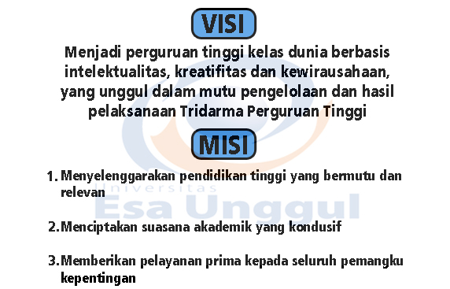
VISI DAN MISI UNIVERSITAS ESA UNGGUL

Slide 3
VISI DAN MISI PRODI KEPERAWATAN
Menjadikan pusat pendidikan Ners yang kompeten berbasis intelektualitas, kualitas, dan kewirausahaan dengna keunggulan di bidang nursing home care serta berdaya saing global pada tahun 2020.
Mengembangkan Program Pendidikan Ners dengna keunggulan nursing home care yang berwawasan global dan berbasis ilmu pengetahuan dan teknologi.
Mengembangkan ilmu pengetahuan dan teknologi di bidang keperawatan dengan keunggulan nursing home care melalui kegiatan penelitian/
Menerapkan dan mengembangkan ilmu keperawatan dengan keunggulan nursing home care melaui mengambdian kepada masyarakat.
Menyiapkan sumber daya manusia keperawatan dengan keunggulan nursinghome care yang berdaya saing global dan menciptakan calon pemimpin yang berkarakter bagi bangsa dan negara
Mengelola sarana dan prasarana yang menunjang program akademik dan profesi keperawatan dengan keunggulan nursinghome care
Berperan aktif dalam menerapkan dan mengembangkan ilmu keperawatan dengan keunggulan nursinghome care yang bermanfaat bagi organisasi profesi, bagi bangsa dan negara Indonesia serta segenap umat manusia

Slide 4
Mahasiswa mampu memahami terapi obat tradisional

Slide 5
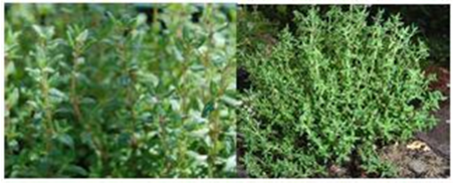
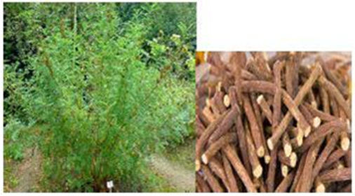
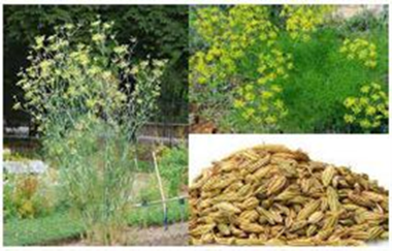
Ramuan untuk Batuk
Timi/Thymus vulagris (L)
Akar Manis/ Glycyrrhiza glabra Linn.
Adas/Foeniculum vulgare Mill

Slide 6

Timi/Thymus vulagris (L)
1). Nama daerah
Jawa: temi (sunda), tem (Jawa Tengah)
2). Bagian yang digunakan: herba segar
3). Manfaat: batuk berdahak
4). Larangan: kehamilan dan menyusui
5). Peringatan: alergi serbuk bunga dan seledri
6). Efek samping: belum dilaporkan
7). Interaksi: belum dilaporkan
8). Dosis: 4 x 20 g herba/hari
9). Cara pembuatan/penggunaan: bahan direbus dengan 2 gelas air sampai menjadi
setengahnya, dinginkan, saring dan diminum sekaligus

Slide 7

Akar Manis/ Glycyrrhiza glabra Linn.
1). Nama daerah
Jawa: kayu legi (Jawa), kayu manes cena (Madura).
2). Bagian yang digunakan: akar
3). Manfaat: batuk berdahak
4). Larangan: kehamilan dan menyusui
5). Peringatan: kehamilan
6). Efek samping: pengunaan dosis tinggi (>50 g/hari) berturut-turut selama 6 minggu dapat menyebabkan retensi yodium, hipertensi, obesitas, keluhan jantung dan ginjal
7). Kontra indikasi: gangguan jantung dan hipertensi
8). Interaksi: digoxin
9). Dosis: 1 x 10 g akar/hari
10). Cara pembuatan/penggunaan: bahan direbus dalam 3 gelas air sampai menjadi 1 gelas air, dinginkan, saring dan diminum sekaligus.

Slide 8
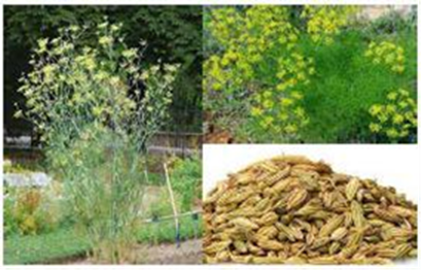
Adas/Foeniculum vulgare Mill
1). Nama daerah
Sumatera: das pedas (Aceh), adas pedas (Melayu), adeh manih (Minangkabau);
Jawa: hades (Sunda), adas londa, adas landi (Jawa), adhas (Madura);
Sulawesi: paampas (Menado), denggu-denggu (Gorontalo), rempasu (Makasar);
Nusa Tenggara: wala wunga (Sumba).
2). Bagian yang digunakan: buah
3). Manfaat: batuk berdahak
4). Larangan: belum dilaporkan
5). Peringatan: mual, muntah dan alergi kulit.
6). Kontra indikasi: bayi dan anak-anak yang mengalami spasme laring atau sesak napas
7). Efek samping: alergi
8). Interaksi: belum dilaporkan
9). Dosis: 2 x 3-7 g buah/hari
10). Cara pembuatan/penggunaan: bahan dihaluskan, diseduh dengan 1 cangkir air mendidih, diamkan, saring, dan diminum selagi hangat

Slide 9
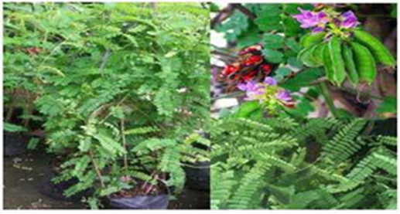
Saga/Abrus precatorius L.
- Bagian yang digunakan: daun
- Manfaat: batuk berdahak
- Larangan: belum dilaporkan
- Peringatan: gangguan jantung
- Efek samping: penggunaan yang berlebihan atau dalam jangka yang lama dapat
menyebabkan udem dan tekanan darah tinggi
- Interaksi: hati-hati pada pasien jantung dan yang menggunakan peluruh kecing.
- Dosis: 3 x 5 g daun/hari
- Cara pembuatan/penggunaan: bahan direbus dengan 2 gelas air menjadi setengahnya, dinginkan, saring dan diminum sekaligus

Slide 10
Ramuan untuk Leher Kaku
Jahe / Zingiber officinale Rosc

Slide 11
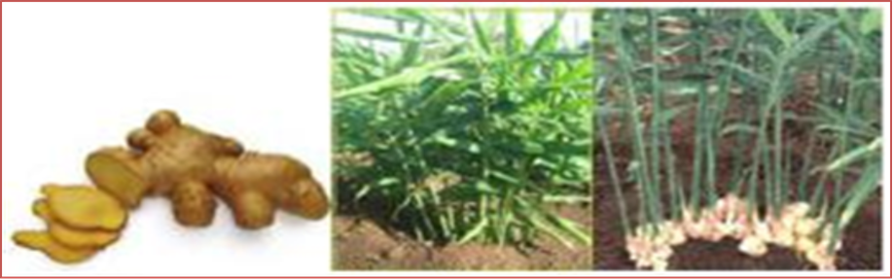
2). Bagian yang digunakan: rimpang
3). Manfaat: leher kaku
4). Larangan: radang empedu akut dan gangguan pembekuan darah
5). Peringatan: penggunaan ≥6 g serbuk berakibat tukak lambung
6). Efek samping: belum dilaporkan
7). Interaksi: obat pengencer darah
8). Dosis: 3 x 0,5 - 1 g serbuk rimpang/hari
9). Cara pembuatan/penggunaan: bahan diserbuk kemudian diseduh dengan 1 cangkir air
mendidih, diamkan, saring dan diminum selagi hangat.

Slide 12
Ramuan untuk Terkilir
Kencur / Kaempferia galangal L
Lengkuas / Alpinia galanga L.

Slide 13
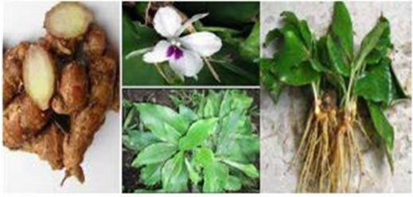
Kencur / Kaempferia galangal L
1). Bagian yang digunakan: rimpang segar
2). Manfaat: terkilir
3). Larangan: alergi
4). Peringatan: alergi
5). Interaksi: belum dilaporkan

Slide 14
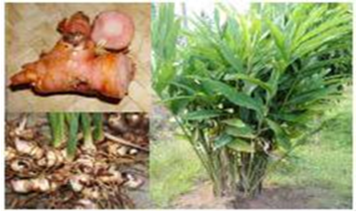
Lengkuas / Alpinia galanga L.
1). Bagian yang digunakan: rimpang segar
2). Manfaat: terkilir
3). Larangan: belum dilaporkan
4). Peringatan: belum dilaporkan
5). Efek samping: belum dilaporkan
6). Interaksi: belum dilaporkan
7). Dosis: 1 x 1 rimpang /hari
8). Cara pembuatan/penggunaan: bahan dihaluskan, tambahkan air secukupnya dan oleskan pada
bagian yang sakit.

Slide 15
Ramuan untuk Encok /Pegal Linu
Kunyit / Curcuma domestica Val
Sereh / Cymbopogon nardus (L) Rendle
Kencur / Kaempferia galangal L.
Jahe / Zingiber officinale Rosc.

Slide 16
Ramuan untuk Encok /Pegal Linu
Sambiloto / Andrographis paniculata (Burm. F) Nees
Mengkudu / Morinda citrifolia (L)
Kayu putih/Melaleuca leucadendra (L)

Slide 17
Ramuan untuk Sakit Pinggang
Jahe Merah/ Zingiber officinale Rosc. Var. rubrum
Kunyit / Curcuma domestica Val

Slide 18
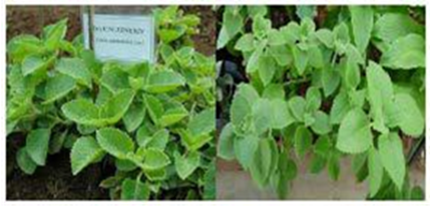
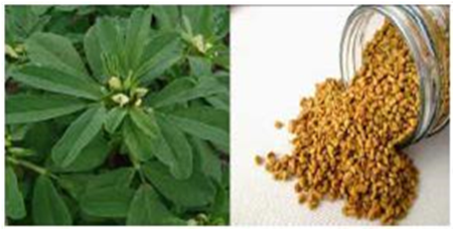
Ramuan untuk Pelancar Air Susu (ASI)
Daun Bangun-bangun / Coleus amboinicus Lour.
Klabet/Trigonella foenum-graeceum L

Slide 19
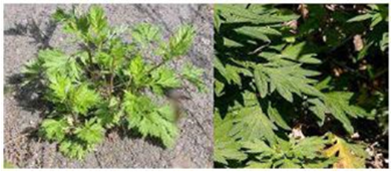
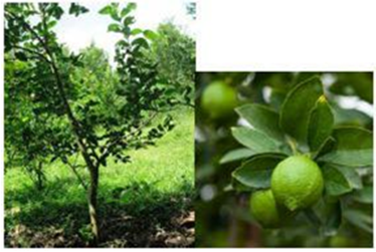
Ramuan untuk Nyeri Haid (Dysmenorrhoea)
Baru Cina / Artemisia vulagris (L)
Kayu Manis / Cinnamomum burmanii (Ness & Th. Nees)
Jeruk Nipis/ Citrus aurantifolia (Christm. Et Panz)

